Slide 1

Dacon 2회 천체 유형 분류 모델링 경진대회
처음해봐요
https://dacon.io

Slide 2

목차
데이터 전처리 & EDA
1
데이터 전처리 & EDA
STEP 1
대회 소개
EDA
Feature Engineering
모델 구축 & 검증
2
모델 구축& 검증
STEP 2
Permutation Importance
Hyperopt
Model
결과 및 결언
3
결과 및 결언
STEP 3
대회 후기

Slide 3
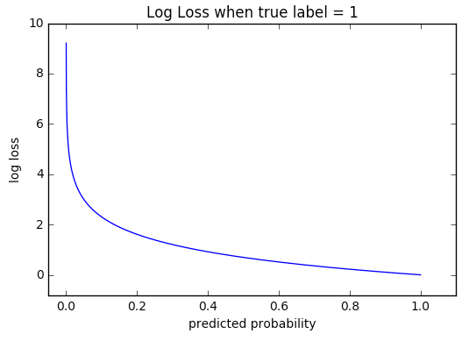

1. 데이터 전처리 & EDA – 대회 소개
배경
찰나의 순간에도 우주는 천문학적인 양의 데이터를 생산해왔고, 오래 전부터 천문학자들은 우주를 관측했으며 그 방대함에 비례하는 데이터를 수집 및 분석했기 때문입니다.
슬론 디지털 천체 관측(Sloan Digital Sky Survey: 이하 SDSS)는 세계적 천체 관측 프로젝트로, 우주에 대한 천문학적인 규모의 데이터를 수집하고 있습니다. 점점 거대해지는 규모에 따라 데이터 처리에는 머신러닝과 딥러닝 기법이 활용되기 시작했습니다.
여전히 우주에는 다양한 미지의 이야기가 남아있고, 오늘날 인간은 하늘에서 많은 데이터를 얻어낼 정도로 발전했습니다. 이 데이터를 분석하여 어쩌면 드러나지 않은 규칙이 여러분의 손끝에서 밝혀질 수 있습니다. 새로운 알고리즘을 통해 우주의 비밀을 찾아주세요!
평가 지표
Log Loss
대회 기간
Free Stage(~2월 21일 23:59)
Regular StageⅠ(~2월 23일 23:59) if score > baseline_1
Regular Stage Ⅱ(~2월 25일 23:59) if score > baseline_2
Final Stage(~2월 29일 23:59) if ranking > 50%
대회 규칙
본 대회에는 어떠한 외부데이터 사용이 불가합니다.
Public: 30%, Private: 70%
Log Loss의 특성

Slide 4
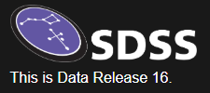
1. 데이터 전처리 & EDA – EDA
데이터 라이센스
https://www.sdss.org/dr16/
Dacon에서 별도 가공
CC BY 4.0 라이선스
데이터 형태
데이터 크기: Train(199991, 24), Test(10009, 22)
Type: Target 19개 천체 Type의 Multi Class 분류문제
http://skyserver.sdss.org/dr8/en/help/browser/enum.asp?n=PrimTarget
psfMag: Point spread function magnitudes : 먼 천체를 한 점으로 가정하여 측정한 빛의 밝기입니다.
fiberMag: Fiber magnitudes : 3인치 지름의 광섬유를 사용하여 광스펙트럼을 측정합니다. 광섬유를 통과하는 빛의 밝기입니다.
petroMag: Petrosian Magnitudes : 은하처럼 뚜렷한 표면이 없는 천체에서는 빛의 밝기를 측정하기 어렵습니다. 천체의 위치와 거리에 상관없이 빛의 밝기를 비교하기 위한 수치입니다.
modelMag: Model magnitudes : 천체 중심으로부터 특정 거리의 밝기입니다.
fiberID: 관측에 사용된 광섬유의 구분자

Slide 5
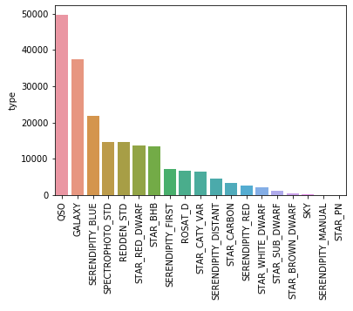
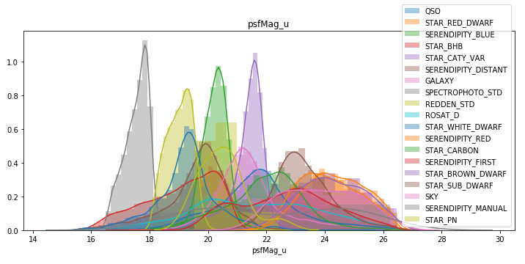
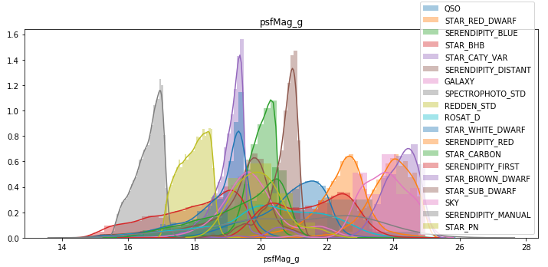
1. 데이터 전처리 & EDA – EDA
일부 Target Class는 매우 드문 것을 볼 수 있습니다.
Target별로 매우 다른 magnitude 분포를 가진 것을 볼 수 있고, 이러한 특징으로 볼 때 원본 magnitude도 좋은 feature가 될 수 있습니다.

Slide 6
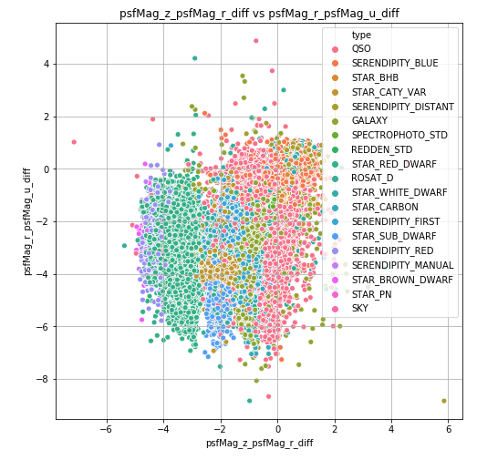
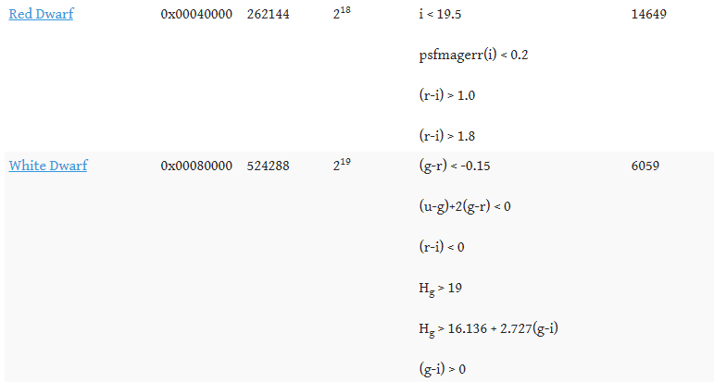
1. 데이터 전처리 & EDA – EDA
2개의 Filter difference를 scatterplot으로 표현해보면 target들이 구분되는 것을 볼 수 있고 이러한 difference feature들의 상호작용이 좋은 효과를 낼 것으로 기대됩니다.
또한 SDSS Algorithm을 살펴보면 r-I, g-r 같은 diff feature들로 천체를 구분하는 것을 알 수 있습니다.
https://www.sdss.org/dr16/algorithms/segue_target_selection/

Slide 7
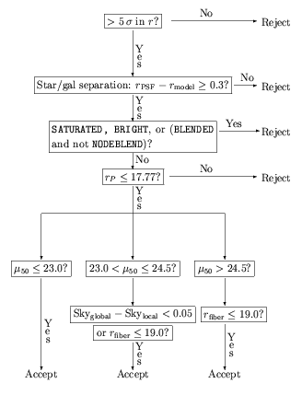
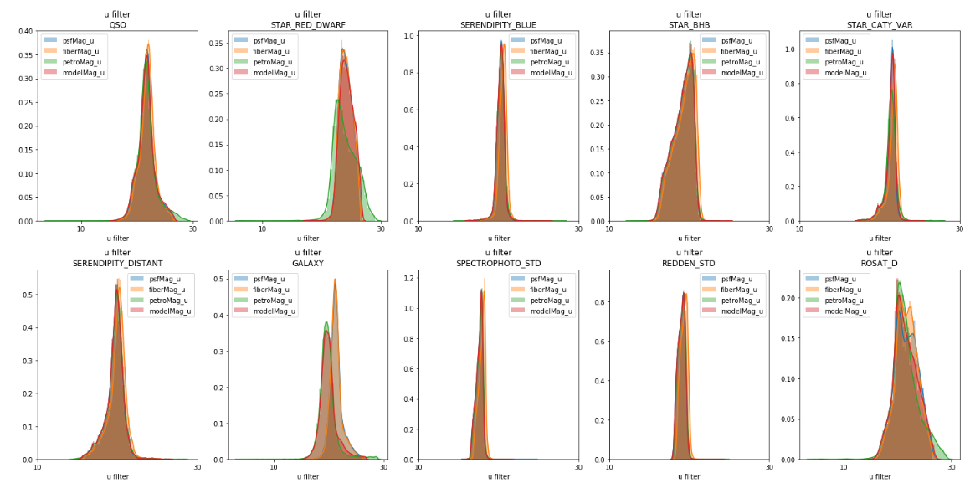
1. 데이터 전처리 & EDA – EDA
모든 Magnitude의 같은 filter u를 Target 별로 살펴봤을 때 대부분의 분포가 Magnitude에서 비슷한 것을 볼 수 있지만 일부 Target은 구분되는 것을 볼 수 있습니다.
Legacy Galaxy Algorithm에서도 다른 Magnitude filter끼리 빼는 것을 볼 수 있습니다.
https://www.sdss.org/dr16/algorithms/legacy_target_selection/

Slide 8
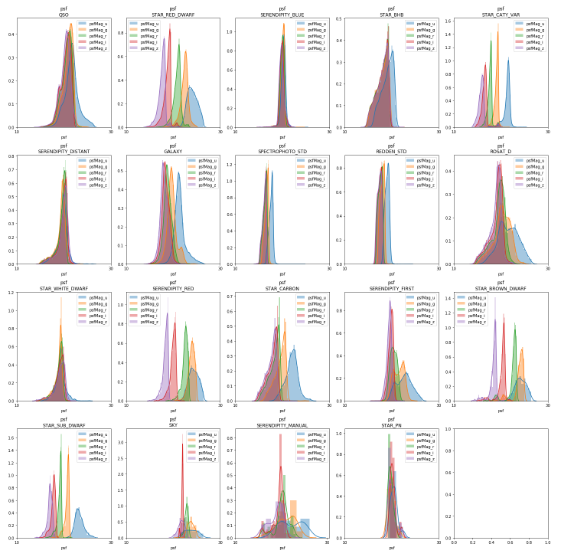
1. 데이터 전처리 & EDA – EDA
Magnitude의 첨도가 다르기 때문에 표준편차로 Target을 구분할 수 있을 것 같습니다.
일부 Target은 중심값의 위치가 다릅니다.
Max Magnitude, Min Magnitude의 Filter가 다릅니다.
Magnitude Min, Max의 차이가 큰 것도 있습니다.
분포가 겹치는 것도 있지만 Filter별로 겹치지 않는 것도 있습니다.

Slide 9
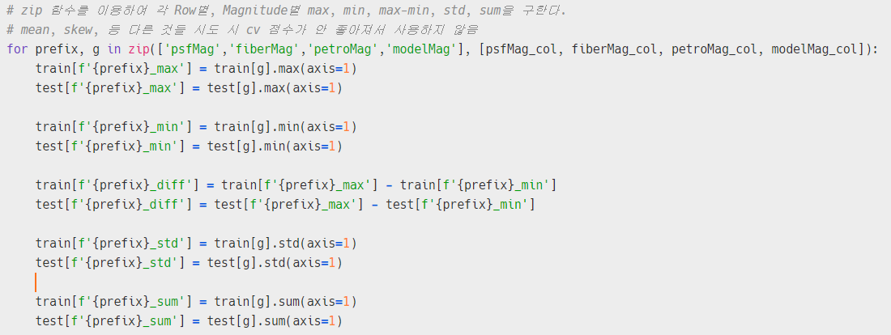
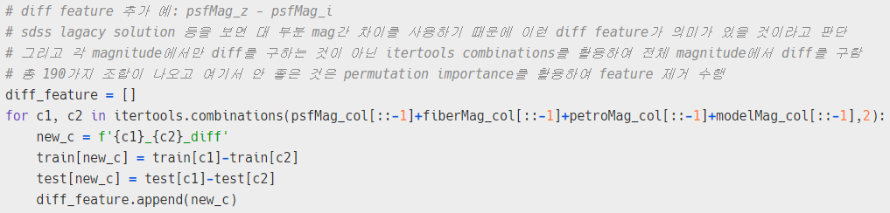
1. 데이터 전처리 & EDA – Feature Engineering
EDA 결과와 SDSS 문서를 바탕으로 다양한 Feature를 추가합니다.
Magnitude, row별 max, min, max-min, std, sum Feature 추가
모든 magnitude들의 조합(2)으로 diff feature 추가
※ Magnitude List에 ::-1 해주는 것은 z -> I -> r -> g -> u 순서로 difference를 구하기 위해서입니다.
처음에 이미 이렇게 정하고 Permutation Importance로 Feature Selection을 수행한 상태라, u->g->r->i->z 순서의 성능 테스트는 하지 못했습니다.

Slide 10
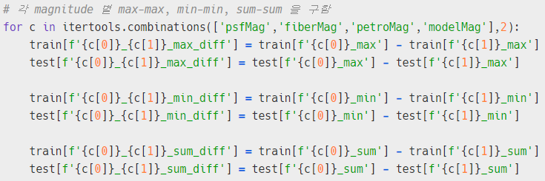
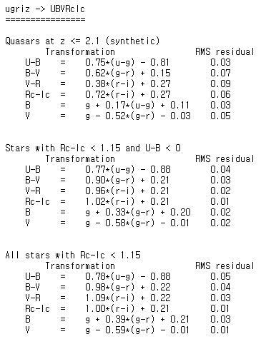
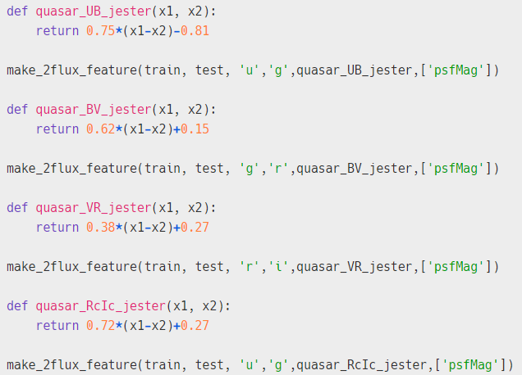
1. 데이터 전처리 & EDA – Feature Engineering
EDA 결과와 SDSS 문서를 바탕으로 다양한 Feature를 추가합니다.
각 magnitude 별 max-max, min-min, sum-sum 추가
Ugriz -> sdssUBVRITransform
※ 이 Feature가 정확히 어떤 Feature인지 모르겠으나 성능 Test 시 CV, LB 모두 좋아져서 사용하였습니다. 처음에는 모든 magnitude에서 변환을 시도하였으나 Test 시 psfMag만 변환 시 성능이 좋았습니다.

Slide 11
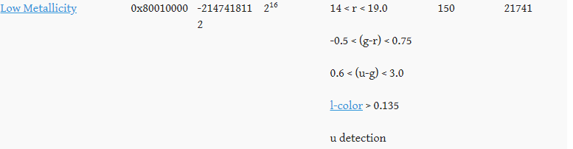

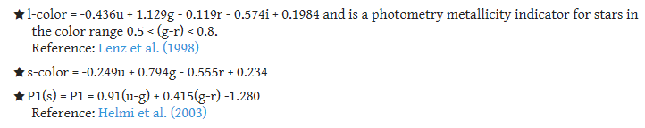
1. 데이터 전처리 & EDA – Feature Engineering
EDA 결과와 SDSS 문서를 바탕으로 다양한 Feature를 추가합니다.
fiberID별 fiberMag mean, (fiber_u,g,r,i,z)/fiberMag_mean
다른 대회를 할 때 많이 사용하는 Category 변수를 Source로 두고 연속 변수의 mean, std같은 통계값을 추가하였습니다.
Filter값을 Fiber filter mean 값으로 나누어 주었습니다.
SDSS 문서를 바탕으로 피쳐를 추가하였습니다.
도메인 지식이 없기 때문에 정확히 어떤 역할을 하는지는 모르지만 어떤 Target을 분류할 때 사용하는 값이라고 생각되어 구현하였습니다.
https://www.sdss.org/dr16/algorithms/segue_target_selection/#Legacy
https://www.sdss.org/dr16/algorithms/legacy_target_selection/

Slide 12

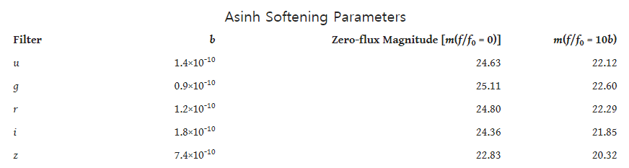
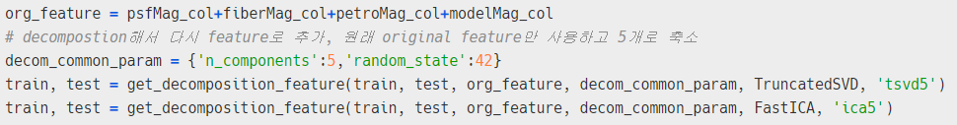
1. 데이터 전처리 & EDA – Feature Engineering
EDA 결과와 SDSS 문서를 바탕으로 다양한 Feature를 추가합니다.
Asinh 변환
Diff feature들의 표준 편차
Original Magnitude만 차원 축소하여 Feature로 사용
https://www.sdss.org/dr12/algorithms/magnitudes/

Slide 13
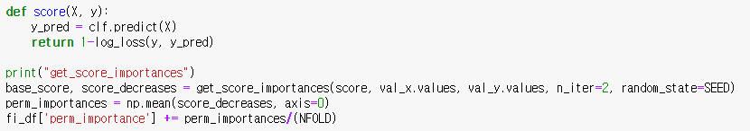
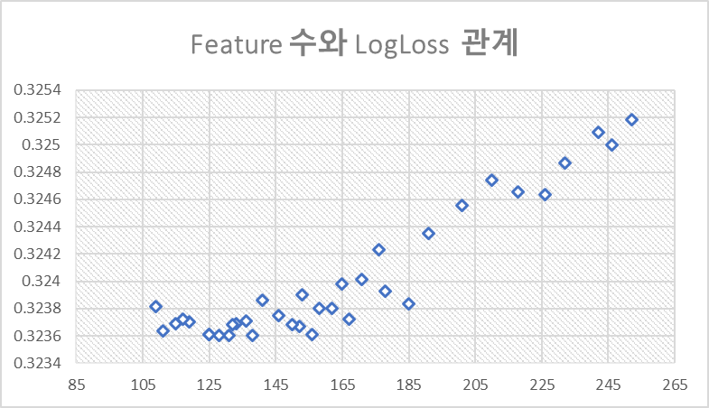
2. 모델 구축 & 검증 – Permutation Importance
Permutation Importance란 기능을 사용할 수 없을 때 Score(LogLoss, Accuracy 등)가 얼마나 감소하는지를 측정하여 Feature의 영향도를 측정하는 방법입니다.
각 데이터 세트에서 기능을 제거하고 다시 학습시켜 점수를 확인해야 하는데 이렇게 되면 Feature가 많을 때 계산 비용이 많이 발생합니다.
이러한 것을 해결하고자 전체 데이터로 한번 학습하고 predict시 원본 feature를 제거하고 제거된 feature 값에 random-noise를 추가하여 학습합니다. 이렇게 되면 이 피쳐는 더 이상 feature 기능을 하지 않는 것이기 때문에 제거한 것과 마찬가지의 효과를 가지고 이 때 점수가 얼마나 감소하는지 확인하는 방법입니다. (특히 random-noise를 추가하는 가장 간편한 방법은 값을 섞는 것이라고 합니다.)
eli5 library의 Permutation Importance를 사용하여 학습이 끝난 뒤 get_score_importance에 score계산을 해주는 함수, x, y, iteration, seed값을 넣고 score가 얼마나 감소하는지 return 받습니다.
이렇게 Permutation Importance가 구해지고 나면 실험을 통해 적절한 Cutoff를 정하여 추후 학습 시 이 피쳐들을 제거합니다.
성능 향상이 약 CV, LB 0.02~0.03 정도 있었습니다.

Slide 14
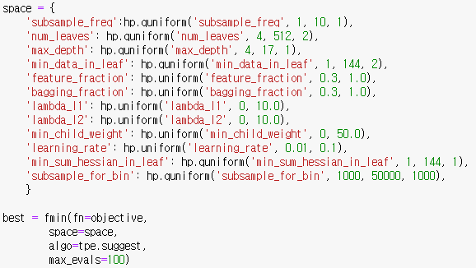
2. 모델 구축 & 검증 – HyperOpt
LightGBM Parameter는 모두 HyperOpt를 사용하여 찾았습니다.
제 컴퓨터에서 boosting_type: gbdt StratifiedKFold 5Fold가 약 20~30분 정도 걸렸는데 대부분 1~2Fold의 성능이 향상되면 3~5Fold도 성능이 향상되는 것을 확인하여 Dataset은 기존대로 5Fold 나누고 2Fold까지만 CV Score 확인하여 HyperOpt를 진행하였습니다.
탐색 Space는 아래와 같고 100회 안에 대부분 기존보다 좋은 성능을 가진 Parameter를 찾아내었습니다.
먼저 boosting_type: gbdt로 위의 Parameter를 탐색하고 dart는 EarlyStopping을 사용할 수 없기 때문에 위 Parameter를 고정하고 DART의 Parameter만 따로 탐색하였습니다.
그래서 기본 DART Parameter에서 num_boost_round를 어느정도 해야 결과가 좋은지 찾고 그 Iteration까지 고정 후 HyperOpt를 수행하였습니다.

Slide 15
2. 모델 구축 & 검증 – Model
최종적으로 LightGBM DART Single Model로 Public 0.3255 Private 0.3246 점수를 기록했습니다.
Public 기준
GBDT는 0.3285
GOSS는 0.330
DART는 0.3255
속도
GOSS > GBDT > DART
DART 특징
Gradient Boosting 알고리즘은 높은 정확도를 가지지만 나중에 추가된 트리는 큰 기여를 하지 못하고 아주 작은 영향만 미치게 됩니다. 이는 초기에 추가된 일부 tree 과민하게 되며 성능에 부정적인 영향을 미치게 됩니다. 이러한 것을 over-specialization이라고 하는데 DART는 dropout을 사용하여 이러한 문제를 해결하려고 합니다.
Early Stopping을 사용할 수 없고 속도가 느립니다.
대부분의 대회에서 gbdt보다 근소하게 성능이 좋거나 비슷했는데,
느리기 때문에 보통 gbdt로 Feature Engineering을 하고 나중에 ensemble 시 gbdt+dart를 사용하였습니다.
이 번 대회에서는 Single Model도 성능이 좋아서 DART Single Model로 마감하였습니다.

Slide 16
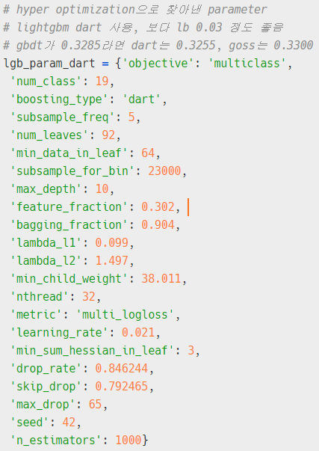

2. 모델 구축 & 검증 – Model
왼쪽에 보이는 Parameter를 최종적으로 사용하였습니다.
StartifiedKFold를 사용했고 5Fold로 검증하였으며,
Stratified는 target값을 사용하여 각 Fold마다 Target의 비율이 비슷하게 분배되도록 하였습니다.
최종 모델 성능
Public LB: 0.325529
Private LB: 0.324615

Slide 17
3. 결과 및 결언 - 대회 후기
운이 좋게도 Private 1등으로 마감하였습니다.
기존에 PLAsTiCC 이라는 대회에 참여하면서 배운 Domain 지식이 조금 도움이 되었습니다.
https://www.kaggle.com/c/PLAsTiCC-2018
다양한 Ensemble을 해보려 했지만 효과가 좋지 않아서 Feature Engineering에 집중하였고 그게 좋은 성적으로 이어진 것 같습니다.

Slide 18

THANK YOU
THANK YOU

